Slide 1
PPT模板下载：www.1ppt.com/moban/ 行业PPT模板：www.1ppt.com/hangye/
节日PPT模板：www.1ppt.com/jieri/ PPT素材下载：www.1ppt.com/sucai/
PPT背景图片：www.1ppt.com/beijing/ PPT图表下载：www.1ppt.com/tubiao/
优秀PPT下载：www.1ppt.com/xiazai/ PPT教程： www.1ppt.com/powerpoint/
Word教程： www.1ppt.com/word/ Excel教程：www.1ppt.com/excel/
资料下载：www.1ppt.com/ziliao/ PPT课件下载：www.1ppt.com/kejian/
范文下载：www.1ppt.com/fanwen/ 试卷下载：www.1ppt.com/shiti/
教案下载：www.1ppt.com/jiaoan/
V
i
v
a
G
r
a
p
g
y
許
淑
雯

Slide 2
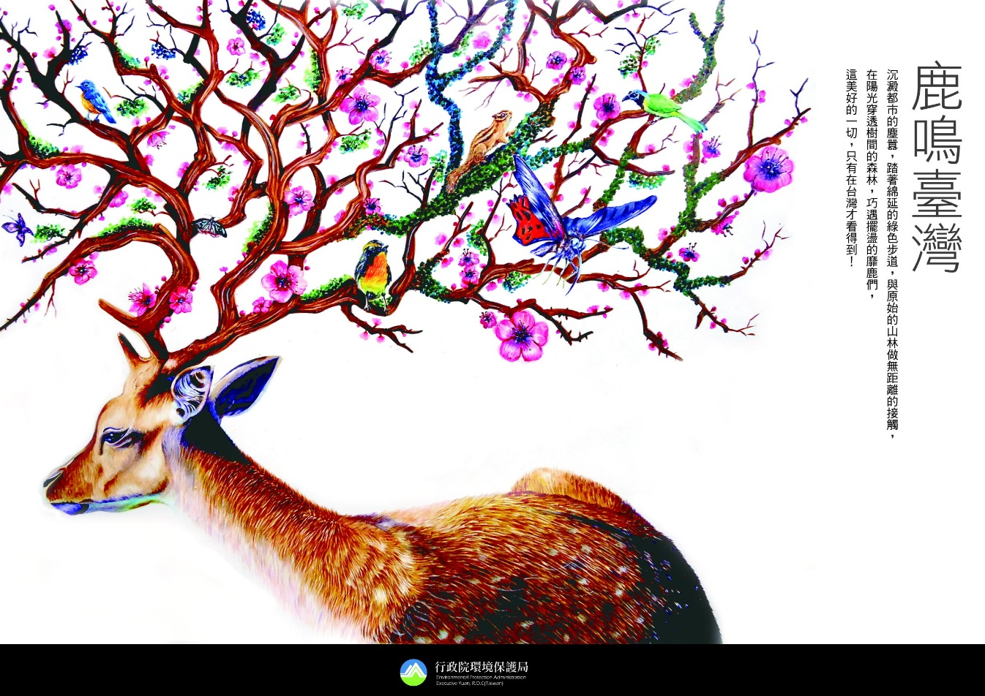
1.表現主題：展露台灣
2.主題內容：梅花鹿、各種台灣原生種，表現出台灣物種的多樣化和難以言喻的美麗。
3.表現形式：轉化
4.表現手法：彩色描繪
5.色彩計畫：暖色居多，冷色系輔助
6.符合之設計原則：製作所需之物，不要選用現成之物。

Slide 3

1.表現主題：鴨軸台灣
2.主題內容：鴨子、台灣美景，對大眾訴說台灣的美好。
3.表現形式：轉化
4.表現手法：彩色描繪
5.色彩計畫：鴨子主體為暖色，其他則為對比色居多。
6.符合之設計原則：按需要選擇色彩。

Slide 4
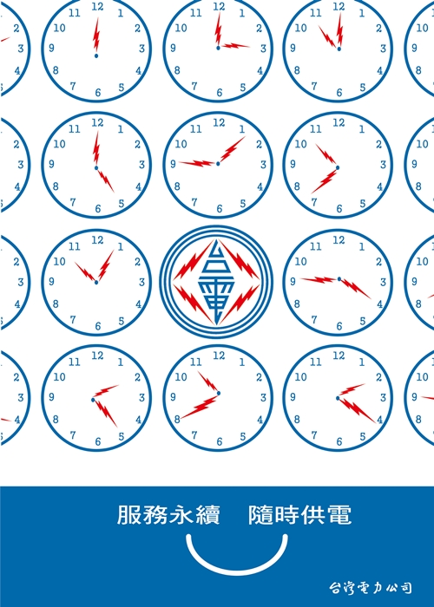
1.表現主題：台灣電力公司
2.主題內容：台電、電表，想要表達台電全年無休的營業。
3.表現形式：排比
4.表現手法：突出特徵法
5.色彩計畫：以台電的ＬＯＧＯ原色為配色。
6.符合之設計原則：必須有一個概念。

Slide 5
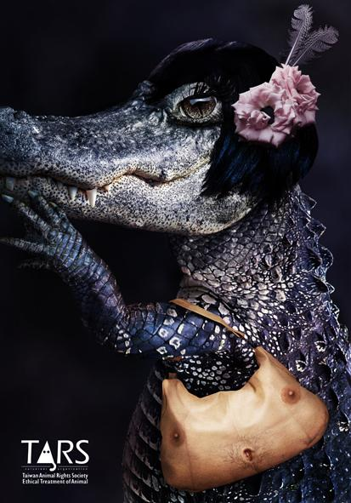
1.表現主題：鱷魚皮包
2.主題內容：呼籲大眾不要在濫殺鱷魚或其他皮革製品的受害者。
3.表現形式：比喻
4.表現手法：運用聯想法
5.色彩計畫：除了包包以外的顏色都是跟鱷魚比較接近，更凸顯包包的突兀。
6.符合之設計原則：需要溝通不需要裝飾。

Slide 6



1.表現主題：恐懼
2.主題內容：用圖地反轉的方式來表現害怕的東西卻能跟自身完美融合。
3.表現形式：圖地反轉
4.表現手法：連續系列法
5.色彩計畫：主要是以單色為主，有些需要凸顯的部分則會用鮮明的顏色來表示。
6.符合之設計原則：能“少及是多”就去做。

Slide 7



Slide 8



Slide 9



Slide 10
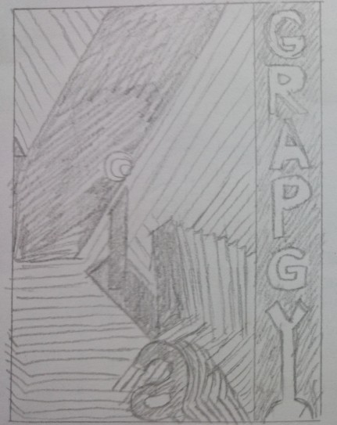
1.表現主題：Viva
2.主題內容：表達Viva！歡樂的氣氛。
3.表現形式：排列
4.表現手法：以文字為主題
5.色彩計畫：Ｖｉｖａ這幾個大字會用紅、藍、黃、黑來上色，底色的部分會放七彩交錯，但是文字週圍會是一圈黑色用來凸顯主題。
6.符合之設計原則：把字體當作圖來設計。

Slide 11
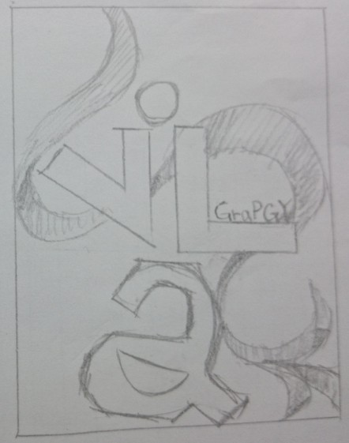
1.表現主題：Viva
2.主題內容：表達Viva！歡樂的氣氛背景是生動的緞帶，主體卻是幾何的抽象人。
3.表現形式：凸顯主體
4.表現手法：運用聯想法
5.色彩計畫：Ｖｉｖａ這幾個大字會用紅、藍、黃、黑來上色，底色的部分會使用白色，緞帶的顏色會用主體字的對比色來上色。
6.符合之設計原則：動靜有制。

Slide 12
T
h
a
n
k
Y
o
u

